Slide 1

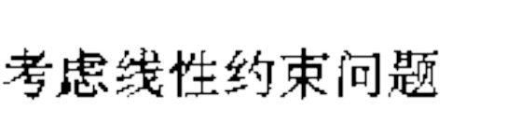
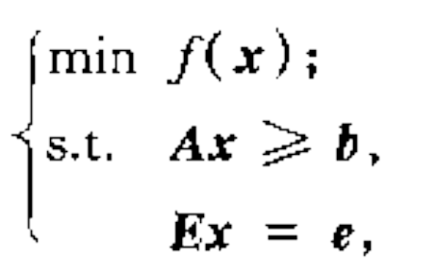
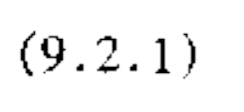
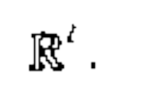
梯度投影法
提出问题
目标函数的最速下降方向是负梯度方向．但是，在有约束
情况下，沿最速下降方向移动可能导致非可行点．
措施：对负梯度进行投影，使得目标函数值不仅改进，
同时又保持迭代点的可行性．
梯度投影法(Gradient Projection Method)

Slide 2
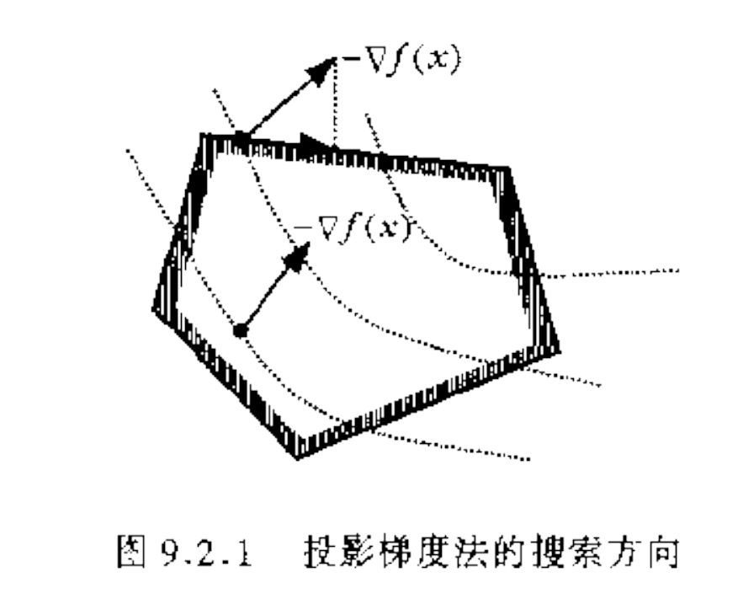
梯度投影法
简介
梯度投影法是1960年由Rosen提出，并由Goldfarb和Lapidus
于1968年加以改进.
梯度投影法的基本思想为: 当迭代点在可行域内部时，取该点
处的负梯皮方向为可行下降方向；当迭代点在可行域边界上
时，取该点处负梯度方向在可行域边界上的投影产生一个可行
下降方向(见图9.2.1)．

Slide 3


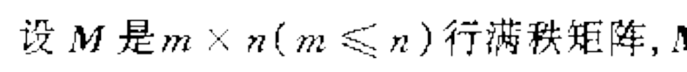


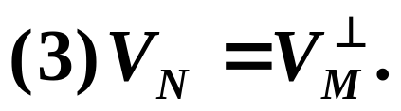
梯度投影法
基本概念
投影矩阵
为投影矩阵, p 称为 x 在 V 上的投影.
由行满秩矩阵产生投影矩阵
则
(1) M^{T}的列向量生成的子空间为：
(2) M的零空间为： V_{N}=

Slide 4


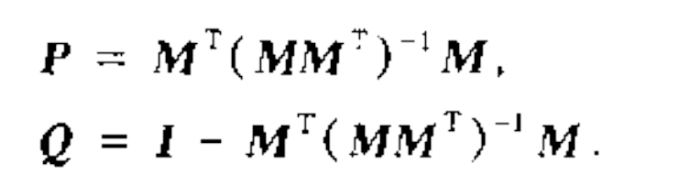
梯度投影法
基本概念
由行满秩矩阵产生投影矩阵
幂等对称阵
性质

Slide 5
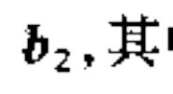
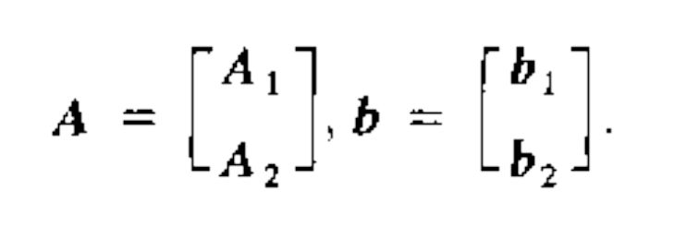

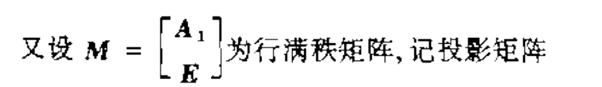



梯度投影法
可行下降方向的构造—定理9.2.2和定理9.2.3
基本原理
如果M为空，即迭代点在可行域内部时，负梯度方向
为可行下降方向；
如果M非空，即迭代点在某些约束的边界上时，该点处的负梯度
在 M 的零空间上的投影为可行下降方向．

Slide 6


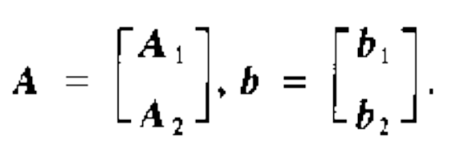
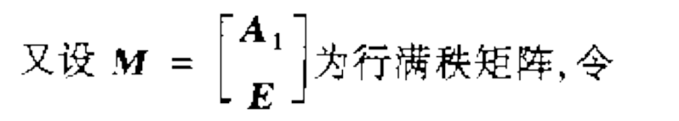
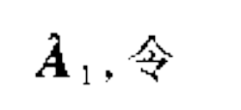
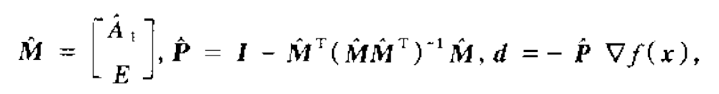
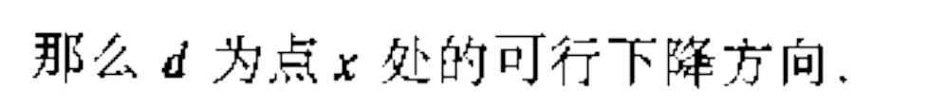
梯度投影法
基本原理
定理9.2.3
x是K-T点；
或可以构造新的投影矩阵以便求得可行下降方向．

Slide 7

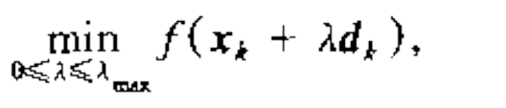

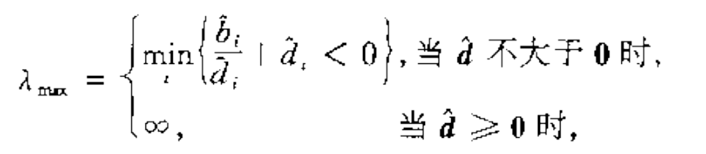
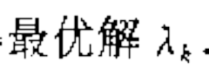
梯度投影法
基本原理
一维搜索
同Zoutendijk法中的一维搜索，即

Slide 8
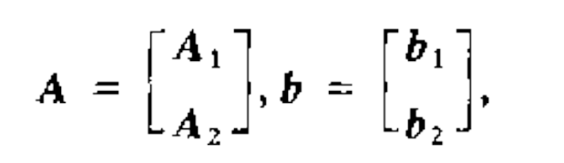


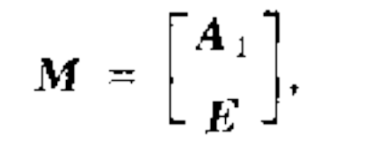







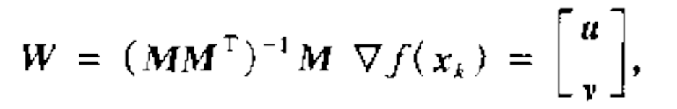

梯度投影法
算法步骤
Step1
Step2
Step3
Step4
Step5

Slide 9
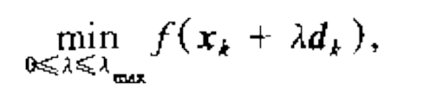
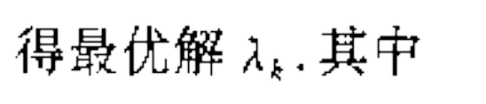
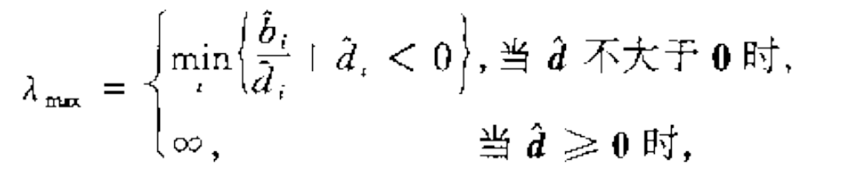
梯度投影法
算法步骤
Step6

